Slide 1



SMART: A High-Performance Adaptive Radix Tree for Disaggregated Memory

Slide 2
目 录
01、背景动机
02、SMART主要设计
03、实验评估

Slide 3

背景动机

Slide 4
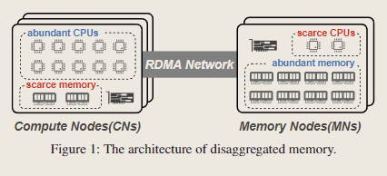
Introduction
分布式范围索引（Distributed range index）是分布式数据库或键值存储等应用的基础模块之一
分离式内存（DM）架构将计算和内存资源解耦成两个弹性资源池，并通过高速网络连接，例如远程直接内存访问（RDMA）连接，来提高资源利用率。
B+树在DM上可能导致严重的读写放大问题。在B+树中读取或写入键值项时，需要通过遍历许多包含许多无用键和指针的节点来搜索树，因为只有一个键是目标。这不可避免地放大了网络带宽的消耗。
基数树（Radix tree）是一种比B+树更适合存算分离架构的数据结构，因为它们不需要将完整的key存储在内部节点，也就没有那么大的读写放大问题。

Slide 5
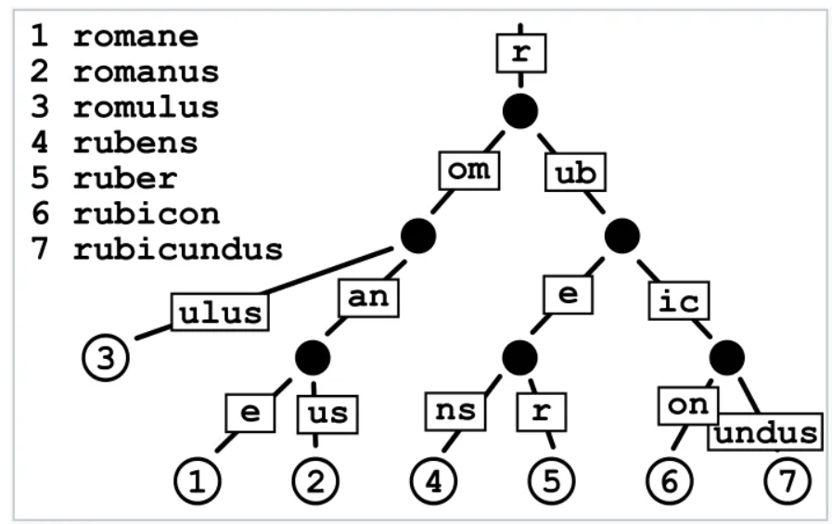
Introduction
Radix Tree(基数树)是一种常见的前缀树

Slide 6
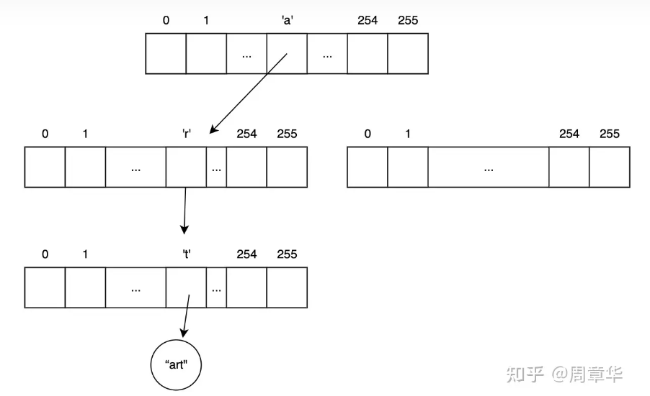
Introduction
如图所示基数树存在一个问题每个节点都需要存储256个指针。而当插入的key比较稀疏的时候，内部节点就会造成比较大的空间浪费。因此提出了自适应(adaptive)更改节点大小的基数树 ART.

Slide 7
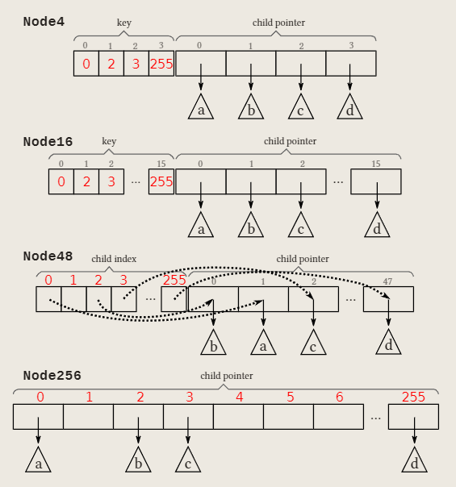
Introduction
Art总共有4种内部节点，分别最多存储4，16，48，256个子节点。
Node4 是最小的节点类型，其由 4 个 key 以及对应 4 个子指针组成。key 和子指针存储在相同的位置，并以 key 为基准进行排序。Node16 是 Node4 的扩容版本，其存储着 16 个 key 和子指针。
Node48：随着节点中条目数的增加，搜索 key 数组变得昂贵。因此，超过16个指针的节点不会显式存储key。相反，使用一个256个元素的数组，可以直接使用key byte进行索引。
Node256就是一个简单的指针数组，通过下标操作获得指针。

Slide 8
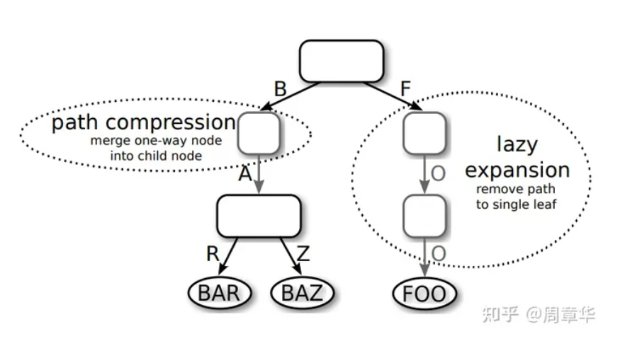
Introduction
路径压缩和延迟扩展
延迟扩展指的是节省掉路径中不必要的内部节点。例如"FOO"，从根节点往下，'F'这个分支只指向一个叶子节点。路径压缩指的是当一个内部节点的父节点只有他一个子节点的时，也可以省略掉这个父节点。

Slide 9
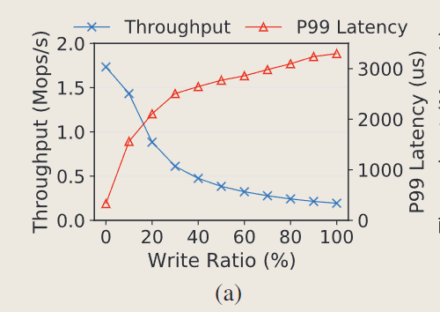
Challenges Ⅰ
ART的基于锁的并发控制导致写性能差。
昂贵的锁操作： 在分布式内存上，每个锁操作都需要进行额外的网络传输，例如采用RDMA_CAS。相对于本地内存，这使得锁的操作成本更高。
锁冲突机制引发的性能问题： 由于锁的冲突机制（即繁忙等待），当一个客户端未能获取锁时，会导致频繁的RDMA重试。这浪费了RNIC（Remote Network Interface Controller，远程网络接口控制器）的有限IOPS（Input/Output Operations Per Second），降低了整体系统的吞吐量。

Slide 10
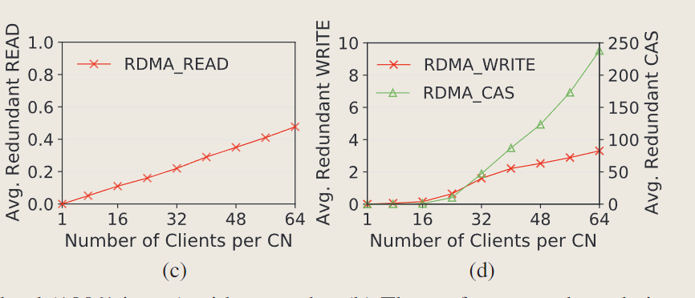
Challenges Ⅱ
冗余的I/O降低吞吐量。
冗余读取操作： 当同一计算节点（CN）上的多个客户端同时读取相同的键值项时，它们会发送相同的RDMA_READ请求，导致在网络上传输相同的数据，这是冗余和浪费的。
冗余写入操作： 对于写入操作，当多个客户端同时执行写入操作时，它们会发出相同的RDMA_WRITE请求，这同样是冗余的。冗余的写入不仅增加了冲突，还导致了更长的写入时间窗口，因此会引起更多的冗余写入。

Slide 11
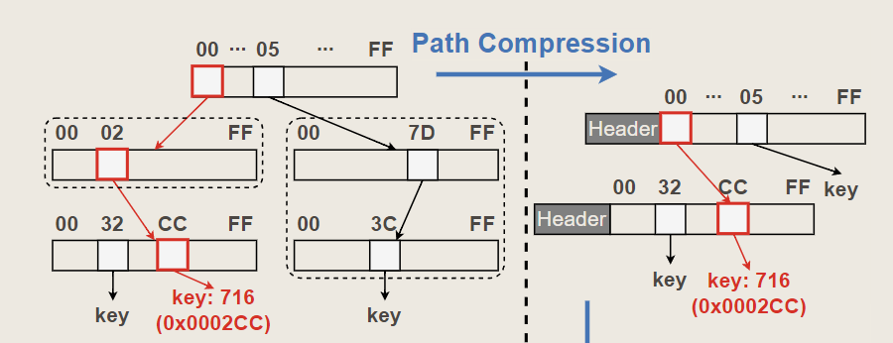
Challenges Ⅲ
复杂的计算侧缓存验证
DM上的树索引通常采用计算侧缓存以减少访问延迟 。然而，基数树的结构特征（例如路径压缩）导致基数树节点中的许多地址和元数据更改。这些变化增加了更多的缓存失效情况，因此复杂化了缓存设计。

Slide 12
SMART设计

Slide 13
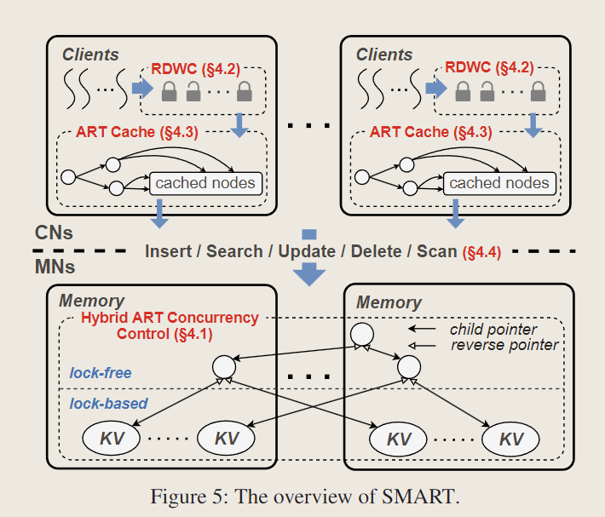
SMART Design Overview
采用了混合ART并发控制方案，其中包括无锁内部节点设计和基于锁的叶节点设计。这旨在提高写入性能，避免缓存抖动。
提出了一种读委托和写组合（RDWC）技术。这项技术旨在消除在客户端之间冗余的I/O操作，从而提高性能。
由于ART的结构特征，SMART引入了一种ART缓存，包括反向检查机制，以处理在分布式内存中的计算端缓存失效问题。

Slide 14
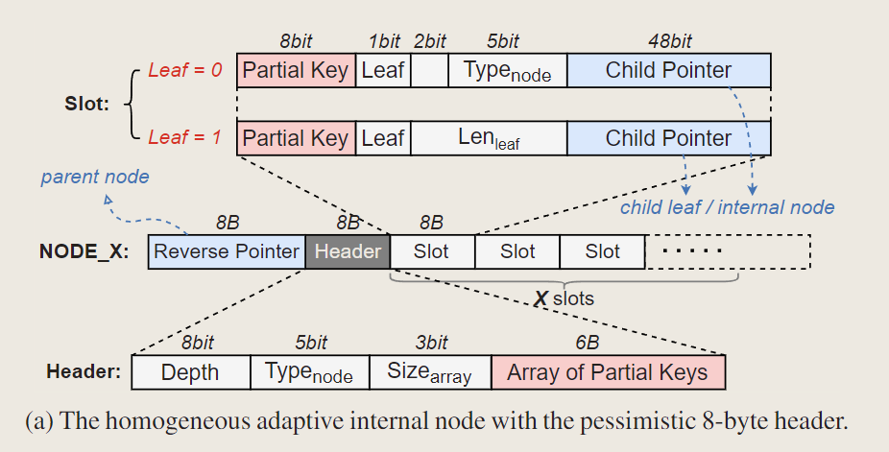
Hybrid并发控制
Lock-free Internal Node（无锁内部节点）：
Homogeneous Adaptive Internal Node： 传统的ART采用分离的方式存储部分键和子指针，导致设计无锁算法变得困难。这里提出了同质的内部节点设计，将部分键嵌入到插槽中。这使得子指针能够与其相应的部分键一起原子性地修改，为无锁算法奠定基础。
内部节点可以具有任意数量的插槽，因此读放大可以得到减少。

Slide 15
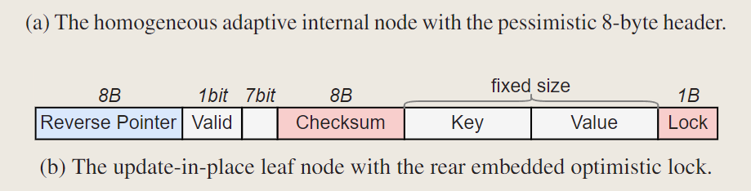
Hybrid并发控制
Lock-based Leaf Node（基于锁的叶节点）
基于校验和的原地更新叶节点：叶节点中的键值项受到校验和的保护。对于写-写冲突，使用独占锁同步写者。对于读-写冲突，当写者修改叶节点时，重新计算校验和并写入新内容。读者在读取叶节点后验证校验和。如果校验和验证失败，则读者进行重新读取。
后置嵌入式锁：为了减少锁的开销，通过将锁嵌入到每个叶节点中，将锁释放与更新的叶节点写回合并为单个RDMA_WRITE操作。确保锁释放始终在写回完成后触发。这通过将锁放置在叶节点的后部来实现，利用RNICs的有序传递特性。

Slide 16
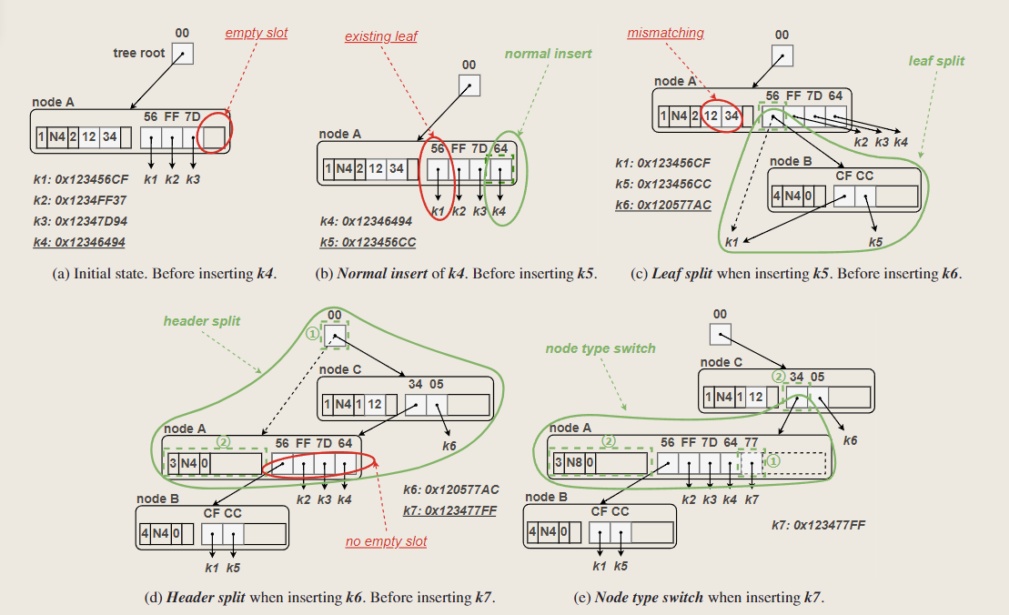
Hybrid并发控制
将几个新键插入具有 8 位部分键的 SMART 的逐步示例

Slide 17
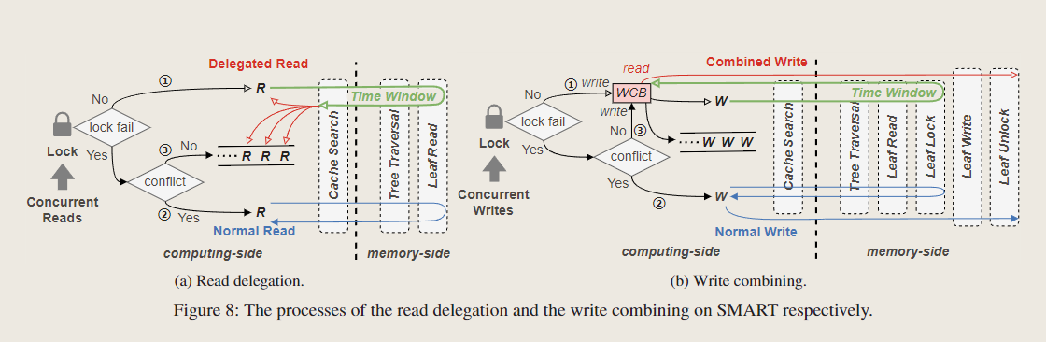
读委托和写组合（RDWC）
消除重复IO。SMART采用read-delegation和write-combining（图中的RDWC）来减少重复IO。为了识别出机器间的重复IO，SMART要求每个client在进行读写之前先拿一把和key对应的锁。为了减少锁表对计算节点内存的占用，SMART将多个key经过哈希对应到同一把锁。

Slide 18
读委托和写组合（RDWC）
Read delegation： 读委托旨在减少相同键的并发读操作导致的冗余I/O。首次成功获取本地锁的客户端被选为委托客户端，它负责执行相同的读操作。其他未能获取锁的客户端成为等待客户端。委托客户端执行远程树搜索，并将结果共享给等待客户端，从而减少了相同键的重复读取。

Slide 19
读委托和写合并（RDWC）
Write combining： 写合并是一种将多个并发写操作合并为单个写操作的技术。在DM环境中，当多个客户端试图对相同内存键或地址进行并发写入时，写合并技术将这些写操作合并为一个一致性写操作。这有助于节省网络带宽和有限的RNICs IOPS。首次成功获取本地锁的客户端将其目标键作为唯一键，并将新值写入写合并缓冲区（WCB）。随后的客户端可以将其期望值写入WCB，并等待远程写完成，从而实现对相同键的并发写合并。

Slide 20
读委托和写合并（RDWC）
Write combining： 写合并是一种将多个并发写操作合并为单个写操作的技术。在DM环境中，当多个客户端试图对相同内存键或地址进行并发写入时，写合并技术将这些写操作合并为一个一致性写操作。这有助于节省网络带宽和有限的RNICs IOPS。首次成功获取本地锁的客户端将其目标键作为唯一键，并将新值写入写合并缓冲区（WCB）。随后的客户端可以将其期望值写入WCB，并等待远程写完成，从而实现对相同键的并发写合并。

Slide 21
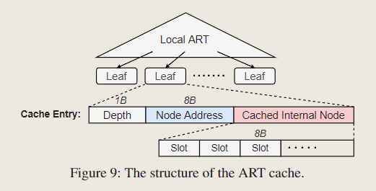
ART-索引缓存
SMART将计算节点上的缓存设计为基数树的形式
来实现细粒度的缓存控制。我们分析了所有更改插槽
的操作（即插槽的插入、更新和删除），发现在当前
SMART设计中只有三种缓存失效的类型并设计了相应
的处理逻辑：
节点父子关系改变：每个节点中存一个指向父节点的指针，client引用子节点指针时检查读到的父节点地址是否和本地缓存中的节点地址一致，不一致则无效化缓存。
节点类型（即节点中slot数量）改变：如果读到的节点中slot数量大于缓存中节点的slot数量，则从远端内存读入剩余未被缓存的slots。
删除节点：将被删除的节点中的Valid位（叶子节点）或节点类型（内部节点）设为0。

Slide 22
实验评估

Slide 23

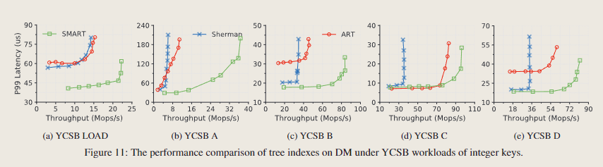
Microbenchmark Performance
本文将SMART与最新的树状索引Sherman和ART在一个16台机器组成的集群上做了对比。相比于Sherman，SMART在YCSB基准测试的各项workload下都显著提升了峰值吞吐量、降低了延迟。其中，SMART的吞吐量在写密集workload和只读workload下分别最多比Sherman高6.1倍和2.8倍。

